Slide 1
推論統計之思考邏輯
報告人：林東昱 教科書：教育研究法/王文科、王智弘著（2013）。
台北/五南。

Slide 2
推論統計使用時的思考邏輯
1.確認基本假定。
2.列出虛無假設。
3.選出抽樣分配及建立臨界區。
4.算出測定統計值。
5.做出決定，並解釋測定結果。

Slide 3
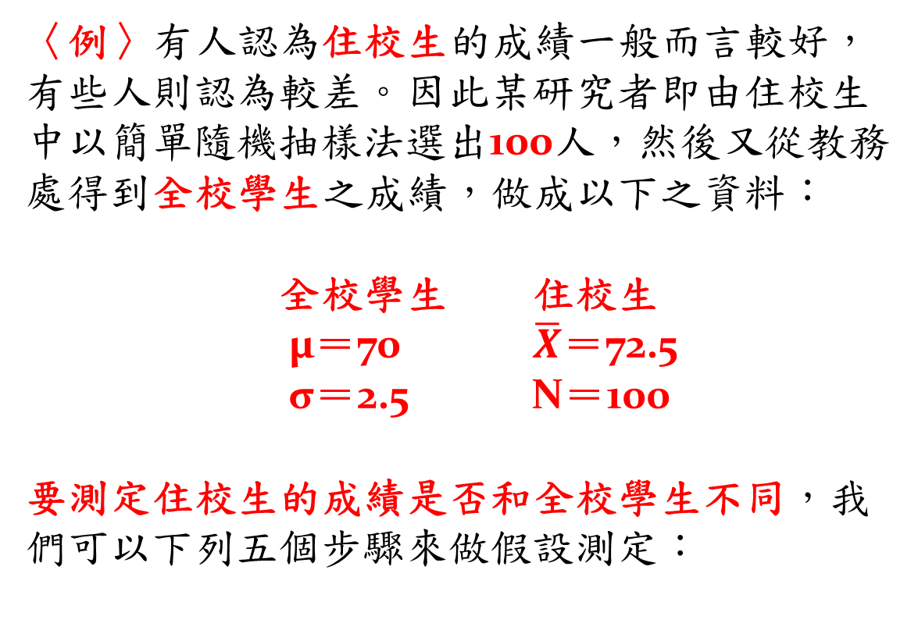
〈例〉有人認為住校生的成績一般而言較好，有些人則認為較差。因此某研究者即由住校生中以簡單隨機抽樣法選出100人，然後又從教務處得到全校學生之成績，做成以下之資料：
全校學生 住校生
μ＝70 $\overline{X}$＝72.5
σ＝2.5 N＝100
要測定住校生的成績是否和全校學生不同，我們可以下列五個步驟來做假設測定：

Slide 4
假設考驗的解題步驟
1.確認基本假定
假定就是我們暫時不去懷疑的事情，而假設是我們要驗證的。如：隨機抽樣、抽樣分配是常態的。

Slide 5
假設考驗的解題步驟
2.根據題目列出虛無假設H₀（無差異假設）與對立假設H₁（有差異假設）
（1）先寫虛無假設H₀，再寫對立假設H₁
（2）注意單雙側問題
所謂虛無假設(the null hypothesis)就是認為樣本特性與母數「無差異」的假設。
以例子而言，虛無假設就是住校生之平均成績與全校學生無差異，亦即70分與72.5分之差別可歸因於random chance。在形式上，虛無假設是以 H₀：μ＝70 來表示。

Slide 6
虛無假設為假設測定中的核心，因為整個假設測定就是在決定是否要拒絕虛無假設。
相對於虛無假設的是所謂的「對立假設」(research hypothesis)，亦稱研究假設。通常研究者希望拒絕虛無假設，而研究者所相信的假設（如樣本與母群體的差異是真的）就是對立假設。通常我們的對立假設是以 H₁：μ ≠ 70來表示。

Slide 7
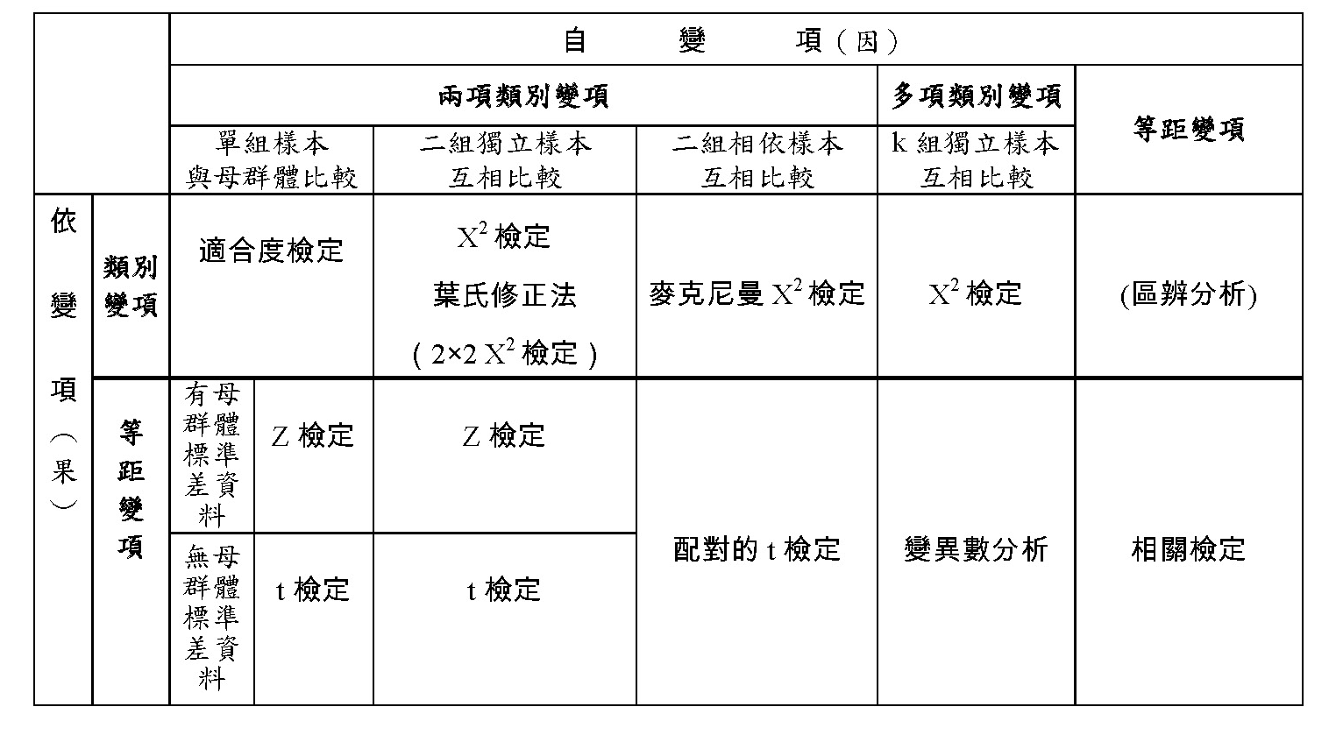
假設考驗的解題步驟
3、選擇抽樣分配及選擇α水準(決定臨界區)：
選擇抽樣分配：依照自變項與依變項的變項種類以及自變項為幾組樣本資料之比較，選擇統計檢定方法。
以例子而言，有母群體標準差資料，故選擇Z分配來進行假設測定的工作。
Notes:
我們整理檢定方式中Z值與t值的適用方式, 如下：
在母體的標準差已知, 小樣本的情形下：使用Z值
在母體的標準差已知, 大樣本的情形下：使用Z值
在母體的標準差未知, 小樣本N<30的情形下：使用t值
在母體的標準差未知, 大樣本的情形下：使用Z值
有趣的是當樣本數增大時, t分配會趨近Z分配, 也就是可以使用t值來替代Z值的判定, 在實務上, 我們大多都是用樣本推論母體, 母體提供t檢定, 而無Z檢定

Slide 8
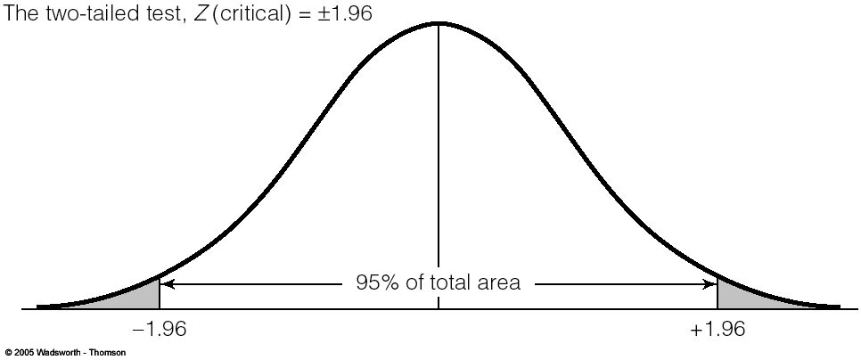
選擇α水準(決定臨界區)
臨界區(the critical region) 亦稱拒絕區(the region of rejection)，表示樣本特性（檢定統計量）不太可能發生之區域。
臨界區
臨界區

Slide 9
選擇α水準(決定臨界區)
統計上顯著：拒絕H₀，檢定統計量掉落於拒絕區。
統計上不顯著：無法拒絕H₀，檢定統計量掉落於非拒絕區。
在樣本平均數之抽樣分配如果是以Z分數來決定此區域之起點，此種Z分數被稱為Z(臨界)〔Z(critical) 〕。
Z(臨界)＝-1.96
Z(臨界)＝1.96

Slide 10
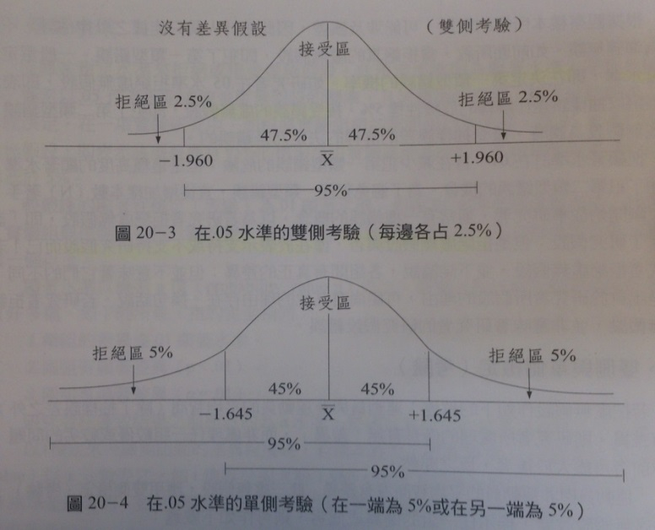
α水準（顯著水準）
決定推翻H₀的機率標準值α(允許犯下推論錯誤的機率)（0.05 或0.01 或0.001）
研究者要決定臨界區之大小，亦即α水準。
在0.05水準拒絕了虛無假設，表示該項差異有95％是由實驗處理所造成，其由抽樣誤差造成的機率低於5％。
Notes:
α level：一個樣本假設測定的任務是在決定了允許犯下推論錯誤的機率

Slide 11
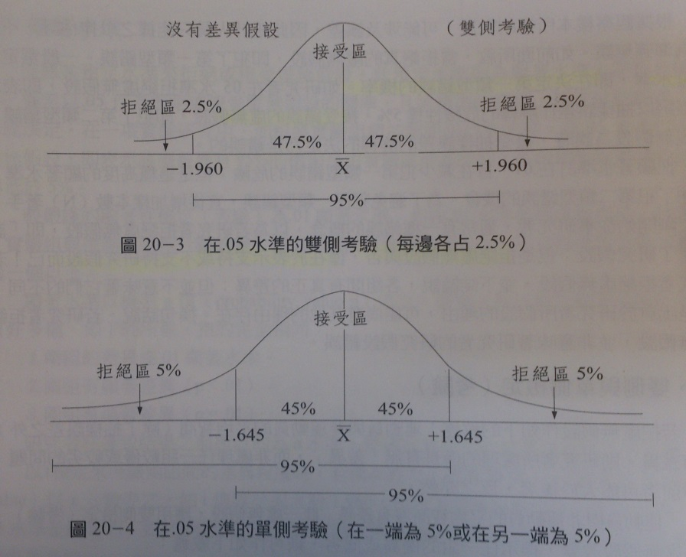
雙側考驗：
α＝0.05
Z(cri)＝±1.960
拒絕H0：
P值<0.05
或Z分數>1.960
右單側考驗：
α＝0.05
Z(cri)＝1.645
拒絕H0：
P值<0.05
或Z分數>1.645
Z分配數值表

Slide 12
p值(p-value)：
檢定統計量觀察值的對應機率。如果樣本特性之值發生之機率（p值）是小於α水準時（也就是落入臨界區時），會拒絕H₀，因此α水準之選擇就決定了是否拒絕虛無假設（H₀ ）的機率。
研究在獲致結果之前所定的為α水準，根據計算而得的結果決定為p值。

Slide 13
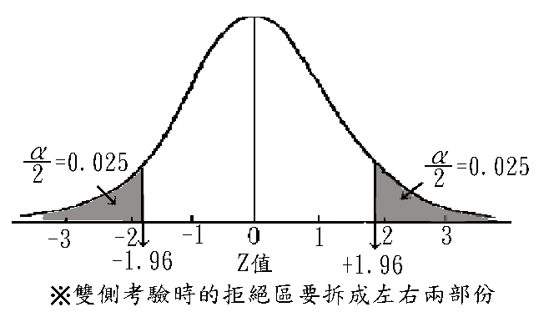
單側與雙側檢定
雙側檢定
在上述例子中，研究假設的形式是H₁：μ≠70，這種形式所表示之假設測定，我們稱之為「雙側檢定」。這種形式之測定所表達之意義是研究者並不確定母數真正的特性是否大於或小於虛無假設所設定之值，如樣本所來自之母群體的平均數，可能是大於或是小於H₀中所說之μ。
雙側檢定不強調方向性，只強調有差異性的假設考驗。

Slide 14
雙側考驗-範例
假定國小六年級教師想考驗他所擔任班級之小朋友的智商是否與一般六年級小朋友的平均智商有所不同，則他的統計假設應為 Ho：μx=μ。； H1：μx≠μ；因他不特別強調該班學生的智商一定比一般六年級兒童之智商為高，或低，只是強調其中的差異性而已。

Slide 15
單側與雙側檢定
單側檢定
單側檢定可以有兩個形式。當研究者預期真正的母數是大於虛無假設所假定的值時，則研究假設是以如H₁：μ＞70的形式來表示。但是如果預期真正的母數是小於虛無假設所假定之值時，則以如H₁：μ＜70的形式表現。
單側檢定通常適用於含有「大於」、「多於」「短於」「少於」...之類。
譬如說，研究者知道學校給住校生額外之課業輔導，因此不論μ＝70或μ＜70都不是研究者所期待的，在此情況下，研究者自是可以H₁：μ＞70之研究假設。這種情況之假設測定，即為單側檢定。

Slide 16
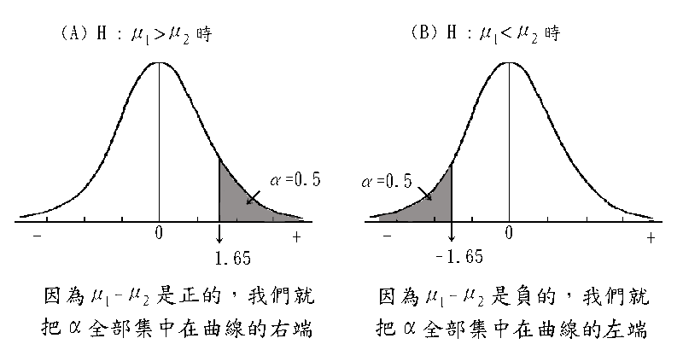
單側考驗

Slide 17
假設考驗的解題步驟
4、計算測定統計值：
以例子來說，我們將樣本平均數72.5換算成抽樣分配下之Z分數，這Z分數即為測定統計值(test statistic)，亦稱Z (obtained)。因此，當樣本平均數為72.5，其Z分數之計算為：
∴Z (obtained) = 10；換言之，72.5離虛無假設所假定的母數70，有10個標準誤差之多。
Notes:
obtained=＝獲得

Slide 18
假設考驗的解題步驟
5、做出決定，並解釋測定結果
統計公式計算出之統計值＞查表找出之標準值，則P＜α，即推翻H₀，接受H₁。
推翻H₀ 即統計檢定結果有顯著，代表所欲探求的自變項對於依變項之影響確實顯著。
以例子來說，72.5換算成Z分數＝10>Z(critical)＝+1.96，所以72.5是落在臨界區內，拒絕H₀為真之假設。也就是說，在α＝0.05之顯著水準下，在校生之成績與全校學生之成績間的差異已達到統計上之顯著差異。

Slide 19
自由度（degree of freedom）
自由度：在一項分配中，彼此能獨立的觀察或值的數目，或能自由變化、彼此不互相推演之數量的數目，通常用 df 表示。
以樣本的變異數代替母群的變異數時
∵計算平均數時，已用去了一個自由度，因 此計算變異數時，便以N-1個自由度為計算基礎。

Slide 20
感謝聆聽

